Slide 1


Школа социального предпринимательства
Ямало-Ненецкого автономного округа
Клуб по интересам для пожилых «КладезЪ»
Категория 2
Актуальность проекта:
Рост числа пожилых граждан и проявления у них психологических барьеров и зажимов, связанных с переходом на новый уровень жизни.
Территория реализации проекта: ЯНАО, г. Муравленко
Самозанятая Черная Ольга Дмитриевна
2024 г.

Slide 2


Суть проекта:
Клуб по интересам для пожилых «КладезЪ» - это площадка для реализации пожилыми гражданами своего творческого потенциала, улучшения когнитивных функций организма (памяти, внимания, мышления), общения и социализации в обществе.
Миссия проекта:
Старость – не приговор, а возможность жить по-новому.
Социальная значимость проекта:
Центр предлагает различные виды активности, которые помогают пенсионерам оставаться активными, здоровыми и шагать в ногу со временем.
Срок реализации: начало работы: 03.02.2023 года
Notes:
2 слайд. Суть проекта/бизнеса
Краткое описание сути проекта, если сформулирована, то можно указать миссию проекта.
Срок реализации - когда запускаете проект и как долго реализуете
О чем рассказывать на фоне слайда:
Описание проекта (как решение этой проблемы)
Суть: Мы делаем проект/бизнес (название), помогающий пользователям (описание аудитории) решать проблемы (формулировка проблемы) при помощи (продукт… товар… технология… секретный соус…). Если есть сформулированная миссия – напишите.

Slide 3
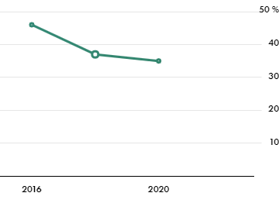
Анализ рынка
Целевая аудитория:
- пожилые жители г. Муравленко;
- одиноко проживающие люди;
- люди, старшего возраста, имеющие инвалидность.
Заинтересованные стороны:
- Департамент социальной защиты населения;
- Управление социальной защиты населения г. Муравленко;
- Администрация г. Муравленко.
Ключевые партнеры:
- Центр социального обслуживания населения;
- Городской Совет ветеранов
Количество пожилых граждан на Ямале постоянно растет.
Доля тех из них, кто систематически занимается физической культурой и спортом - 12 %
При этом число тех, кто посещает культурно-досуговые занятия постоянно снижается.
Notes:
3 слайд. Анализ рынка
Анализ рынка (объем, основные конкуренты, можно диаграммой показать, например, их доли рынка)
О чем рассказывать на фоне слайда:
Рынок.
Покажите расчет рынка для вашего сервиса/продукта/услуг
Не одним числом, а с объяснением как посчитали.
Для того, чтобы он был более точным, расчет нужно делать как «сверху» так и «снизу».
Конкуренты.
Расскажите об основных конкурентах и ваших конкурентных преимуществах
Альтернативные решения
Здесь может быть только указание компаний или сервисов, а может быть табличка со сравнительными характеристиками.

Slide 4
Направления расходования:
Статья расходов | Сумма (руб) | Собственные средства | Средства гранта
Аренда помещения | 216 000 | 216 000 | 0
Расходные материалы | 100 000 | 0 | 100 000
Услуги связи (Интернет) | 12 000 | 12 000 | 0
Реклама | 12 000 | 12 000 | 0
Приобретение компьютерной и оргтехникитехники | 500 000 | 0 | 500 000
Для полноценных занятий по направлению компьютерная и финансовая грамотность, проведения групповых занятий на обучающих и развивающих платформах желательно наличие компьютерной техники.
Notes:
4 слайд. Основные каналы маркетинговых коммуникаций
О чем рассказывать на фоне слайда:
Основная информация из бизнес-плана по вашему проекту/бизнесу
Опишите, изобразите как именно и какими способами будете взаимодействовать с ЦА, сделайте схему, если потребуется.

Slide 5
Рентабельность и окупаемость проекта
Значение | Ед. изм. | Сумма, руб. | Комментарии
Единовременные расходы | руб. | 500 000
Расходы в год | руб. | 1 020 000
Доходы в год | руб. | 2 040 000
Прибыль ДО налогообложения | руб. | 1 020 000
Взносы ОМС+ОПС | руб. | 49 500
Налог на Доходы, УСН | руб. | 102 000 | УСН 6%
Чистая прибыль в ГОД | руб. | 868 500
Чистая прибыль в МЕСЯЦ | руб. | 72 375
Рентабельность продаж | % | 43
Срок окупаемости | мес | 7
Notes:
5.
- основные фин. показатели с акцентом на параметры Рентабельность и окупаемость проекта/бизнеса
- наличие собственных средств инициатора от общей суммы расходов, указанных в проекте

Slide 6
Потоки доходов (в разрезе месяца)
Вид дохода | Цена, руб. | Количество | Итого сумма
Групповые занятия | 300 | 20 | 6000
Мастер классы | 300 | 10 | 3000
Индивидуальные занятия | 500 | 20 | 10 000
Проведение Дня открытых дверей | 500 | 10 | 5000
Участие в мероприятиях | 500 | 10 | 5000
Продажа изделий ручной работы | 1500 | 10 | 15 000
Каналы маркетинговых коммуникаций:
взаимодействие с городским Советом ветеранов;
взаимодействие с Администрацией города;
участие в городских общественных мероприятия;
взаимодействие с городскими СМИ;
продолжение деятельности в рамках проекта «Ямальское долголетие».
Notes:
- основные фин. показатели с акцентом на параметры Рентабельность и окупаемость проекта/бизнеса
- наличие собственных средств инициатора от общей суммы расходов, указанных в проекте

Slide 7
Перспективный план развития
Наименование | Количество | Эффект
Проведение мастер классов | 10 | Привлечение новых участников (от 3 до 5 человек с каждого мастер класса)
Проведение Дней открытых дверей | 10 | Привлечение новых участников (от 3 до 5 человек с каждого мероприятия)
Участие в ярмарках изделий ручной работы | 10 | Привлечение к участию пожилых граждан, демонстрация их возможностей
Участие в городских мероприятиях | 10 | Привлечение к участию пожилых граждан, демонстрация их возможностей
Участие в грантовых конкурсах | - | Развитие новых видов деятельности для пожилых людей
Notes:
4 слайд. Основные каналы маркетинговых коммуникаций
О чем рассказывать на фоне слайда:
Основная информация из бизнес-плана по вашему проекту/бизнесу
Опишите, изобразите как именно и какими способами будете взаимодействовать с ЦА, сделайте схему, если потребуется.

Slide 8
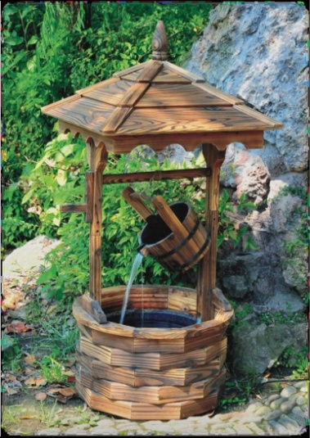
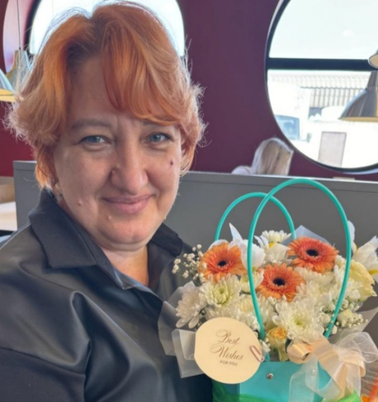


Команда проекта
ЧЕРНАЯ ОЛЬГА ДМИТРИЕВНА
Автор проекта и руководитель
Клуба по интересам для пожилых «КладезЪ»
ПРИГЛАШАЮ ВАС К СОТРУДНИЧЕСТВУ!
8 922 28 28 461
Notes:
7 слайд. Команда проекта (если есть)
Только те кто уже реально есть
Не нужно сюда писать кого планируете.

Slide 9
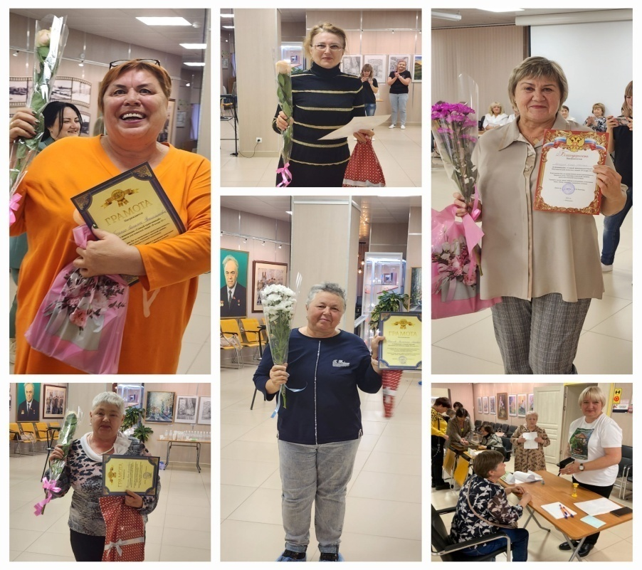
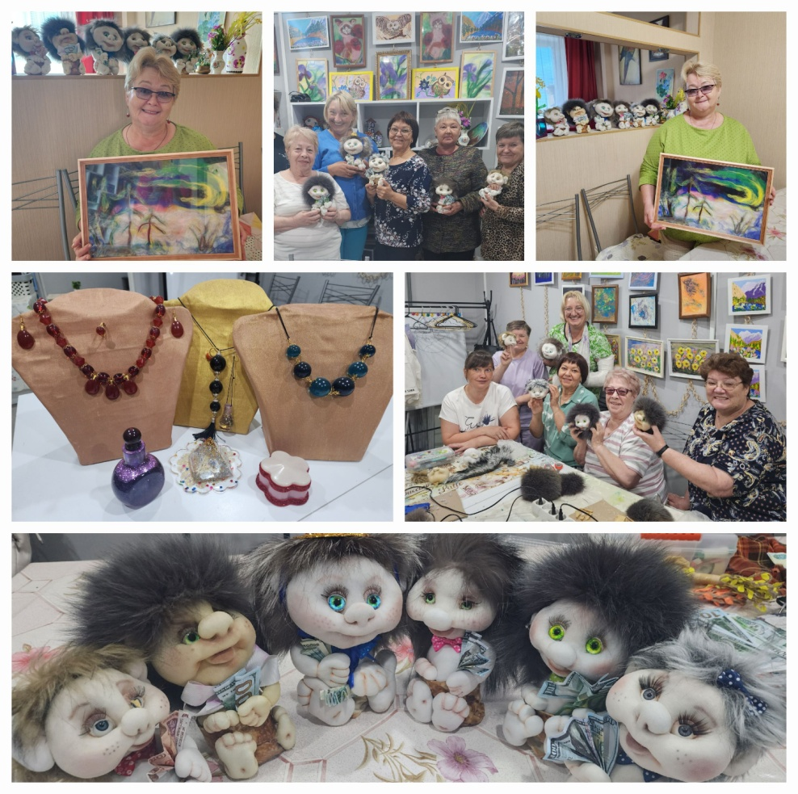
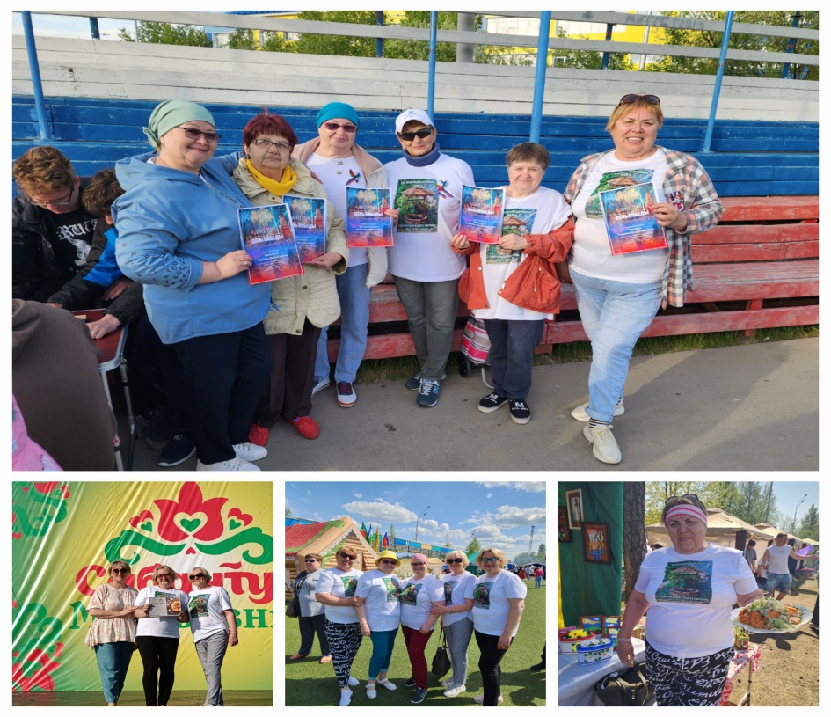
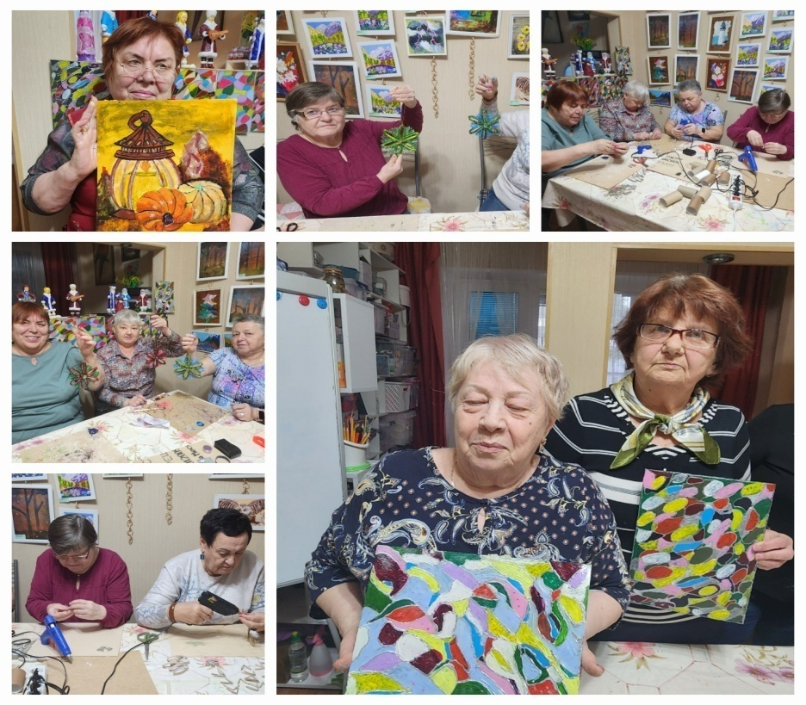
«КЛАДЕЗЪ»
САМЫЙ БОЛЬШОЙ КЛАДЕЗЪ СОКРОВИЩ СКРЫТ В НАШИХ СЕРДЦАХ!
Notes:
7 слайд. Команда проекта (если есть)
Только те кто уже реально есть
Не нужно сюда писать кого планируете.

